Slide 1
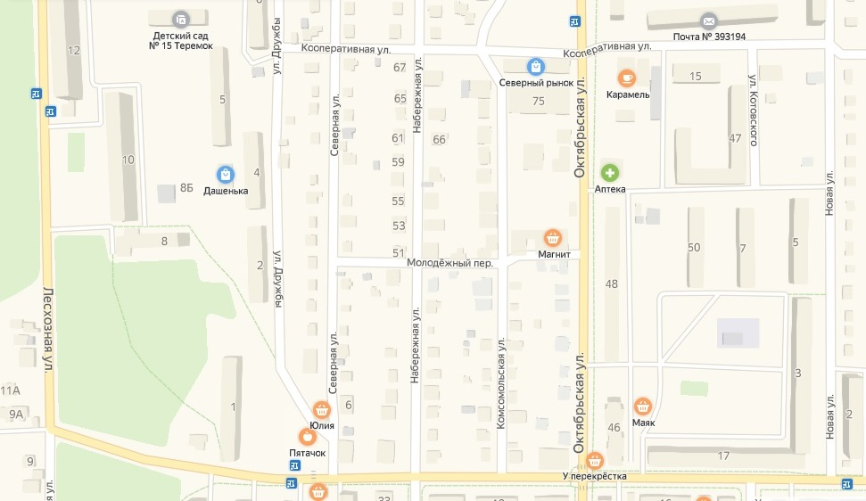
Схема безопасного маршрута следования родителей с детьми к МБДОУ детскому саду № 15 «Теремок»
УТВЕРЖДАЮ:
Заведующий МБДОУ
детского сада № 15 «Теремок»
____________/М.В. Попова
УТВЕРЖДАЮ:
Начальник ОГБДД ОМВД России
г.Котовску, Тамбовской области
______________/В.А. Сергунин
Ул. лесхозная
Условные обозначения
- пешеходный переход
- светофор
- безопасный маршрут с ул. Гаврилова
-безопасный маршрут с ул. Октябрьской
- безопасный маршрут с ул. Лесхозной.
ул.Гаврилова

